Slide 1
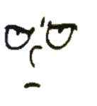
当
時
忍住
就好了
哈佛大学性格自修课
【美】肯·林德纳
PPT：@Packy Young

Slide 2
1
我们忍不住的是
能量
ONE
Notes:
排版修改

Slide 3


我具有很强的工作能力，领导也很赏识我，可是我的暴脾气总是总是让我得罪人，终于在一次对同事大发雷霆后，我被炒了鱿鱼。愤怒的情绪干扰了我的理智。
我是一名运动员，在一次比赛中，我上半场迷失了状态，可是对手中场的挑衅激起了我的获胜欲望，最终，愤怒给予了动力，最终赢得了比赛。
Notes:
内容太多，重点句子和词语加粗

Slide 4


以上例子告诉我们：
情绪
是客观存在的,真正影响你的是特定情绪下所做出的选择或者行为，可好可坏。
兴奋、鼓舞、
希望……
失落、打击、
绝望……

Slide 5

我们将使用：
能量电荷
来指代我们的情绪、感受、冲动
欲望和强迫症所引发的能量

Slide 6
我们要做的就是
掌控

Slide 7
2
驾驭能量只需
七步
TWO
Notes:
排版修改

Slide 8


识别
识别能触发你内心最为强烈的情感能量电荷，你最珍视、给你最大动力的东西。
情感触发器
财富
梦想

Slide 9

预测
慎重考虑你的选择和行为带来的后果，这将促使你做出有价值的人生选择。
人生的选择
周末要补习功课
不受任何人或事情打扰，补习功课
功课
除非布拉德喊我去看电影，我才放弃补课
爱情
闺蜜叫我逛街，我可以把功课放到下周
友谊

Slide 10





设想
设想内心深处最美好的未来，克服一切不利于其实现的难题，做出最有价值的选择。
美好的未来
我酷爱甜食，不喜运动，可是一次偶遇让我对她一见倾心
我喜欢运动型的男生，对那种在球场上奔跑的感觉没有抵抗力
放弃吃甜食，拒绝吃大餐的邀请。
坚持每天锻炼，去操场上踢球。
获得女孩的好感，最终赢得芳心。

Slide 11
遣散
我们需要用正能量，例如理解、包容和爱去遣散那些对我们有害的负能量电荷。
负能量电荷
不良情绪
认 识
理 解
怜悯和同情
宽 恕
爱
我在喝可乐，忽然被旁边人撞了一下，撒了我一身，我瞬间暴怒，并气急败坏对他大吼。
当我转身面对他时，忽然发现他是一个盲人。
我忽然理解了他看不到我，是无意间撞到我的。
面对他忙不迭的道歉，我产生了怜悯和同情。
我原谅了他，并且为我的失礼对他道歉。
我邀请他和我们一起用餐，亲切交谈后我们成了朋友。

Slide 12

写下
设计一份备忘录，时刻提醒你，这将大大提高你“忍得住”的功力。
你的备忘录
我要成为哪种人
我的梦想是什么
上次我为什么失去理智
我上次发怒失去了什么
我友善对待他人得到了什么
我美好的未来是什么样子
距离成功还差什么

Slide 13
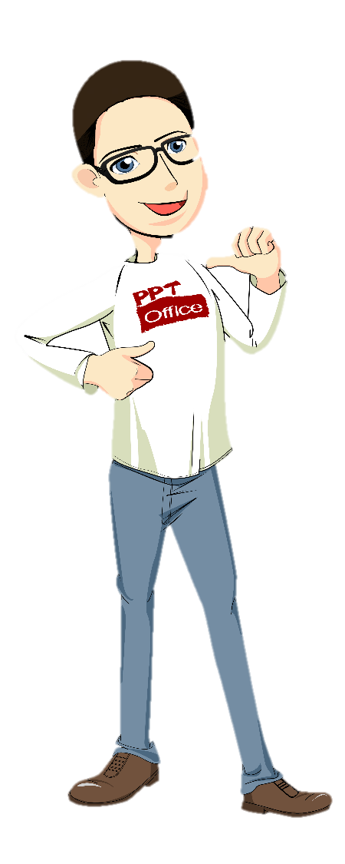
做出
有价值的人生选择会使你的生活质量有质的飞跃，可以提升你的自我价值。
有价值选择
跟我走，你懂的
一入‘秋门’深似海…….

Slide 14


回顾
客观地回顾自己做出的人生选择，如果满意，应该心怀感激；如果不满，应当寻求改变。
自己的人生
我完成了对未来人生设想和规划，做出了有价值的人生选择，如今，我感激和享受这美妙的成就。
我犯了错，走了弯路。我不自怨自艾，承认并积极改正错误，最终实现我的梦想。

Slide 15
3
忍要忍得有
质量
THREE
Notes:
排版修改

Slide 16

保养
定期挖掘和精确地优先发展你的梦想，评估早前确认的梦想是否仍具有资格。
情感触发器
汽车都需要定期养护，
何况你的梦想和财富

Slide 17


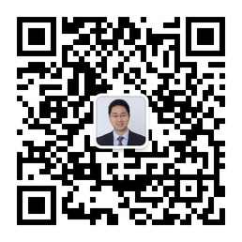

自律
使当地使用自律和延迟满足，和促使你做出不利选择的情绪欲望向抗争。
和延迟满足
打DOTA
看肥皂剧
学PPT

Slide 18
忍耐之苦是苦的
但最终会结出甘甜而柔软的果实
谢谢观赏
@Packy Young

Slide 19
你也想免费得到出版社赠书做PPT读书笔记？
1
2
3
4
购买99元
网易云课堂
PPT在线课程
购买后去微博私信@秋叶
要福利QQ群号
新浪微博晒作业被老师肯定奖励内部选书
出版社寄书到后约@时间卡片 晒读书PPT
友情提示：马上就去新浪微博
1、关注@时间卡片 ，可以看到其它学员读书PPT制作约定
2、关注@读书笔记PPT，可以看到其它学员已经提交的读书PPT
3、搜#和秋叶一起学PPT#标签，可以看到其它学员已经提交的作业PPT
4、国内主流出版社都已经和@秋叶 老师合作，有本事，不花钱好书随时让你选！

Slide 20


#和秋叶一起学PPT#
学员寒假读书笔记113号
你也想做？请马上@时间卡片 约定
我们免费指导你做出好读书笔记PPT！
和 秋叶 一起学PPT
搜
网易云课堂
秋叶
网易云课堂最受欢迎的付费职场课

